Slide 1
Analyse du sondage des parents d’élèves
Mai-Juin 2022

Slide 2
Données du sondage
Lien vers le sondage :
http://rpe-roger-gousseau.e-monsite.com/sondages/sondage-parent-d-eleves-mai-juin-2022.html
Nombre de participants: 22 (sur 130 personnes informées)
Période : Mai-Juin 2022
Satisfaction globale sur les thèmes suivants:
Ecole/Classe
Cantine
Garderie / Centre de Loisirs
Parkings
Sécurité aux abords de l’école
Remontée des questions/remarques des parents pour le conseil d’école du 17/06/2022
Sondage pour différents services proposés aux parents

Slide 3
Statistiques de réponses
22 personnes ont répondu au sondage de 05-06/2022, contre 30 au précédent et 24 au premier.
16 personnes ont également répondu aux précédents sondages
6 nouvelles personnes ont participé

Slide 4
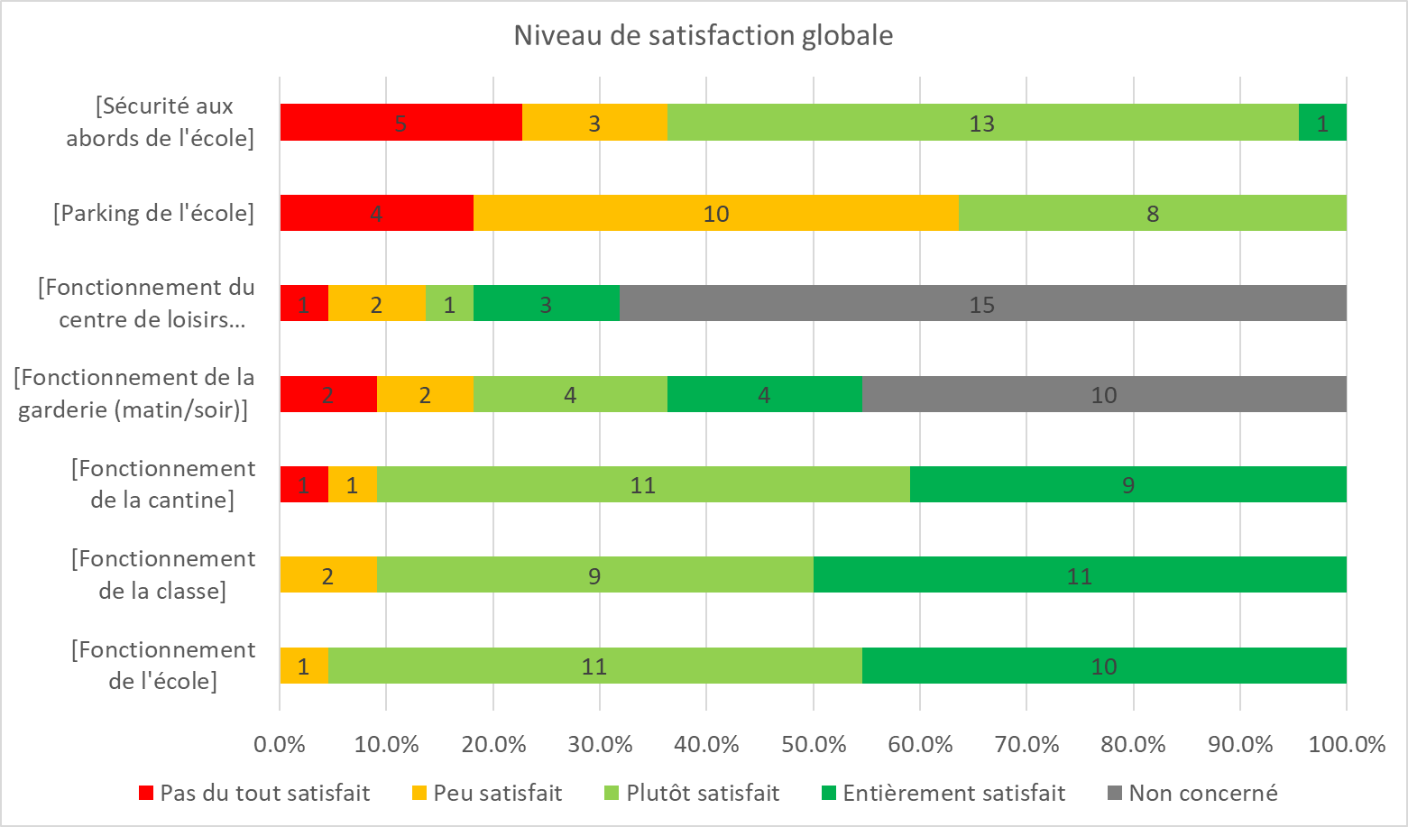
Niveau de satisfaction globale
Globalement, la satisfaction reste bonne sur le fonctionnement de l’école, des classes, de la cantine.
La sécurité aux abords de l’école s’est améliorée par rapport aux précédents sondages
Beaucoup de non concernés sur la garderie (45%) et le centre de loisirs (70%)
Les principales insatisfactions portent sur le parking, la garderie et le centre de loisirs.

Slide 5
Zoom Garderie / Centre de loisirs
Sur les concernés :
12 réponses pour la garderie
7 réponses pour le centre de loisirs
On peut noter une dégradation par rapport au précédent sondage sur la garderie, avec un fort taux de « Pas du tout satisfait »
Le centre de loisirs remonte encore de nombreuses insatisfactions (activités, prix, flexibilité), mais néanmoins un meilleur taux de « Entièrement satisfait »

Slide 6
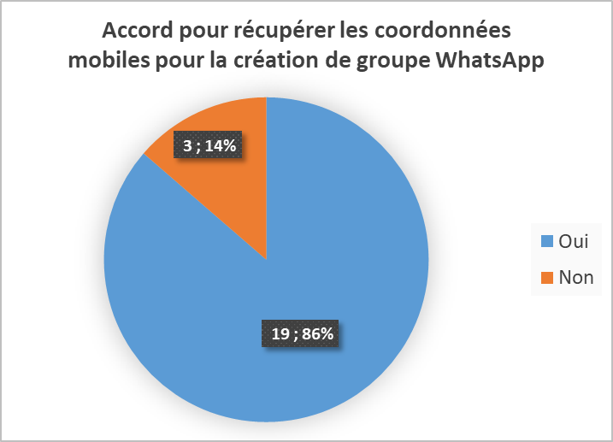
Création de groupes de discussion entre parents par classe Accord pour récupérer les coordonnées mobiles
La quasi-totalité des répondants acceptent de transmettre leurs coordonnées mobiles pour la création de groupes sous WhatsApp

Slide 7
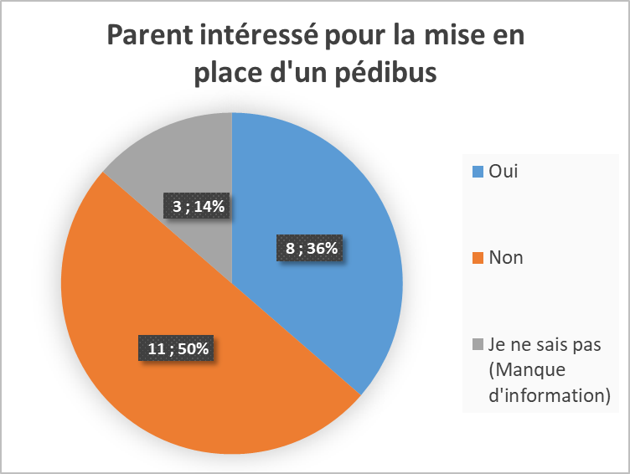
Mise en place d’un pédibus Parents intéressés
Près 40% des répondants sont intéressés.
Les adresses ont été récupérées et permettront la préparation d'un premier circuit.

Slide 8
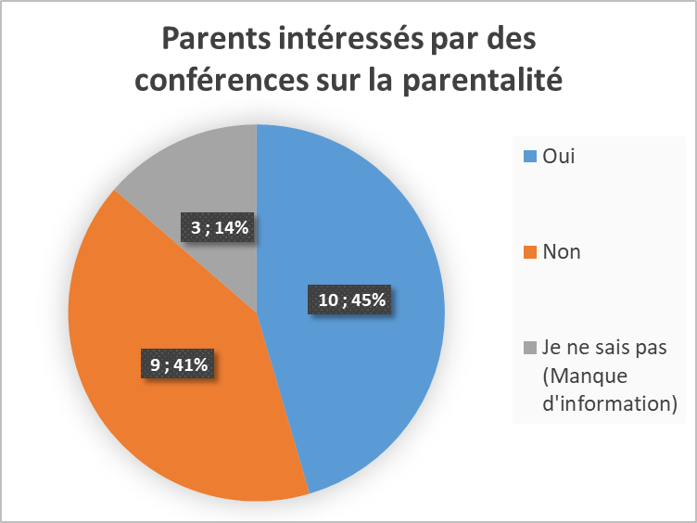
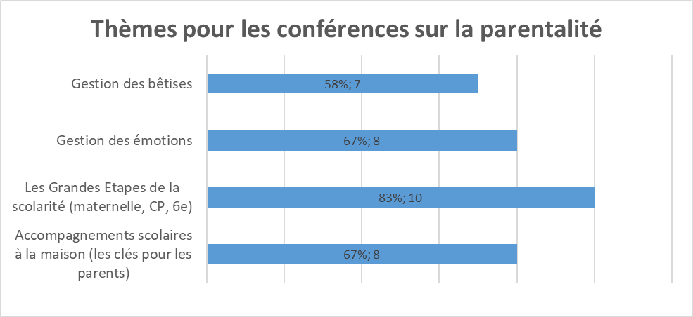
Organisation de conférence sur la parentalité
Près de la moitié des répondants sont intéressés.
Tous les sujets semblent intéresser. Le sujet « Les grandes étapes de la scolarité (maternelle, CP, 6e) » se démarque un peu.

Slide 9
Questions / Réponses Conseil d’école 17/06/2022

